Slide 1
Wortschatz
Jiner in Berlin
Video

Slide 2
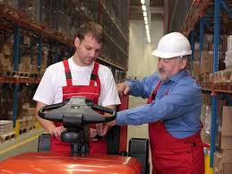
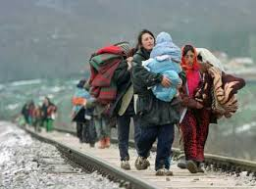
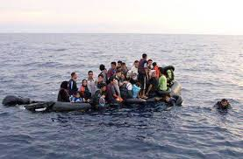
Toleranz gegenüber den Menschen
den Touristen
tolerant gegenüber
den Studenten den Arbeitern
den Flüchtlingen

Slide 3
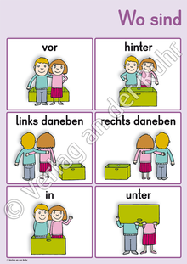
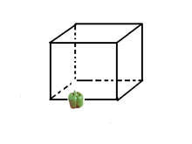
vor
vor 11 Monaten
vor 3 Jahren
vor
vor dem Haus
vor der Schule
vor der Tafel

Slide 4
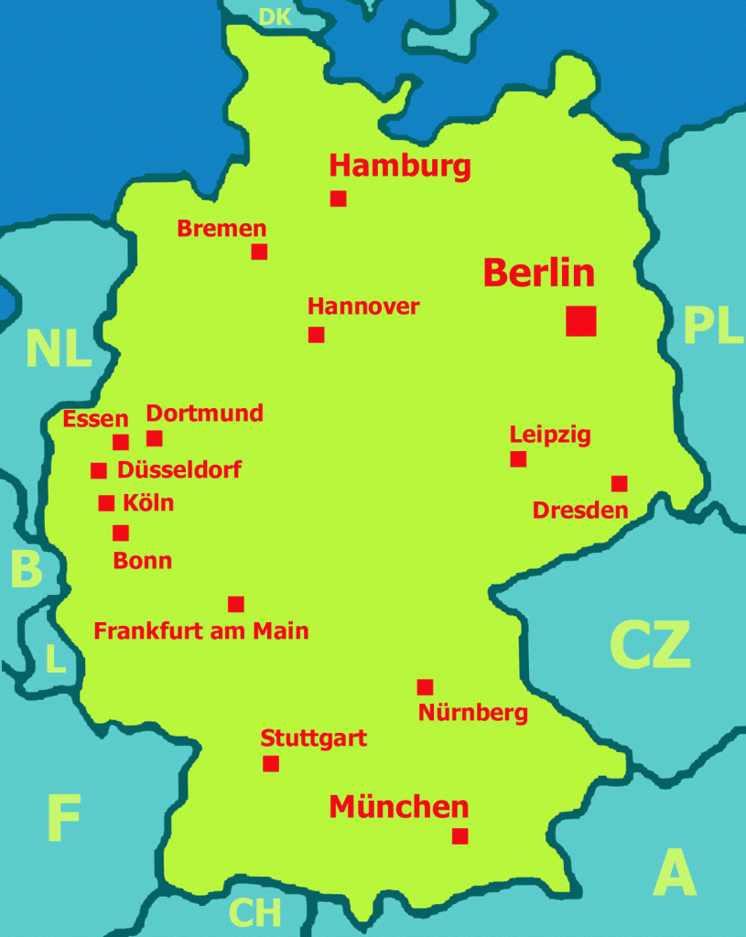
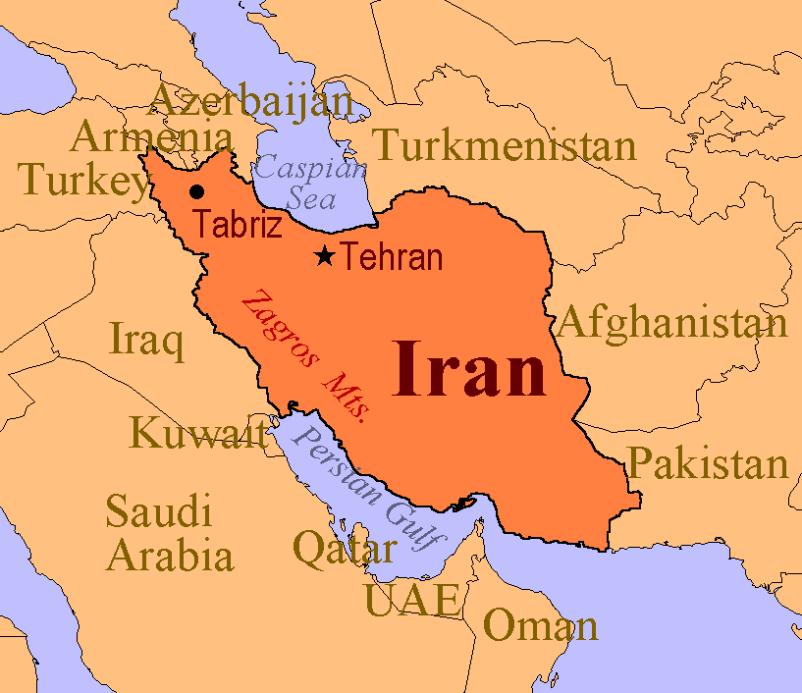
von....nach
vom Iran nach Berlin

Slide 5
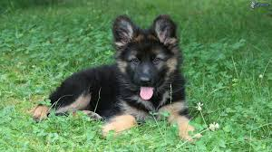
der Monat, die Monate
Januar, Februar, März, April, .....
Er ist 4 Monate alt.

Slide 6
fliehen der Flüchtling, die Flüchtlinge

Slide 7
versuchen
suchen – hladať
versuchen – pokúsiť sa
Ich versuche Deutsch zu lernen.

Slide 8
der Unterricht

Slide 9
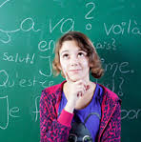
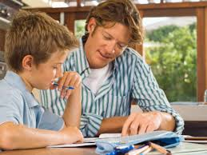
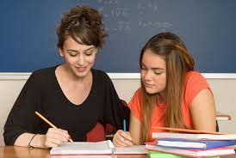
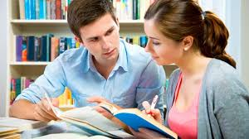
die Nachhilfe, die Nachhilfestunden

Slide 10
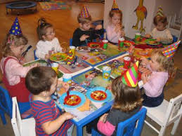
das Fest, das Kinderfest die Feste

Slide 11
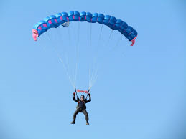
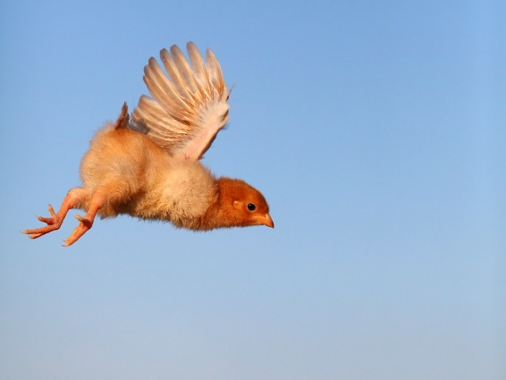
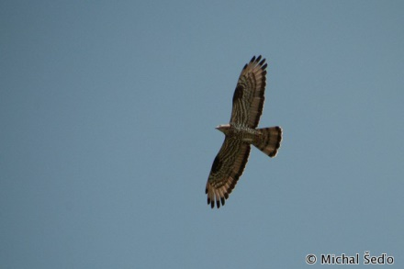
schaffen
Der Vogel kann fliegen.
Ich (der Mensch) schaffe das nicht.

Slide 12
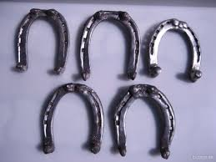
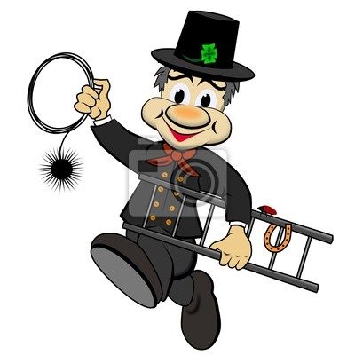
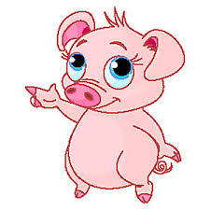
das Glück glücklich
der Hufeisen
der Schornsteinfeger
das Kleeblatt
das Ferkel

